Slide 1
আজকের পাঠে সবাইকে
স্বাগত

Slide 2
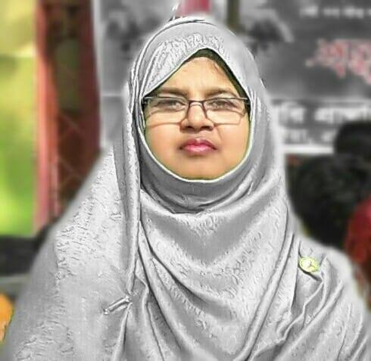
শিক্ষক পরিচিতি
ফারজানা আমিন
সহ. শিক্ষক
ধাদাশ সর: প্রাথ: বিদ্যা:
পুঠিয়া, রাজশাহী ।

Slide 3
পাঠ পরিচিতি
শ্রেণিঃ ১ম
বিষয়ঃ প্রাথমিক গণিত
অধ্যায়ঃ 0১
তুলনা করি

Slide 4
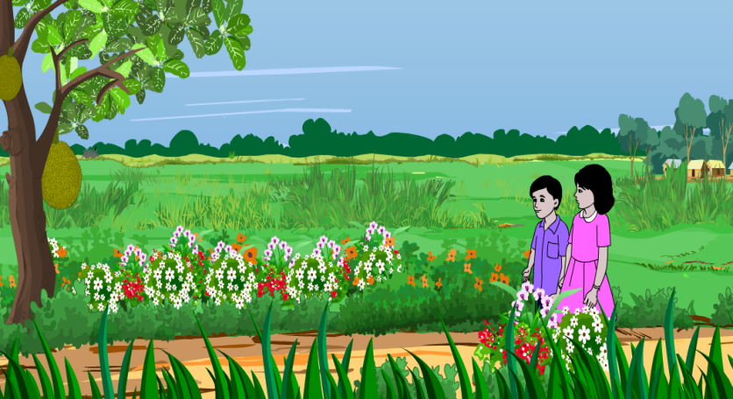
ঐ দূরে বেশি ফুল আছে। চল সেখান থেকে তুলি।
“আহ! কি সুন্দর ফুল, চল ফুল তুলি।”

Slide 5
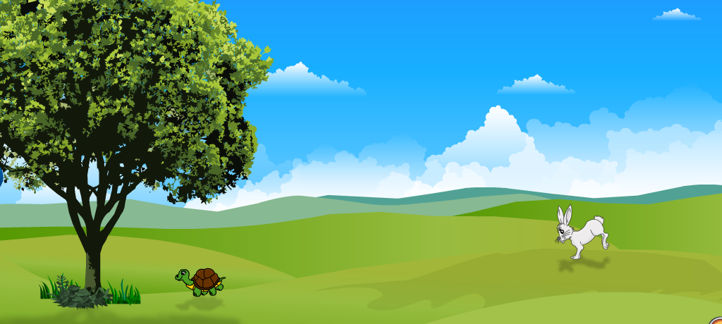
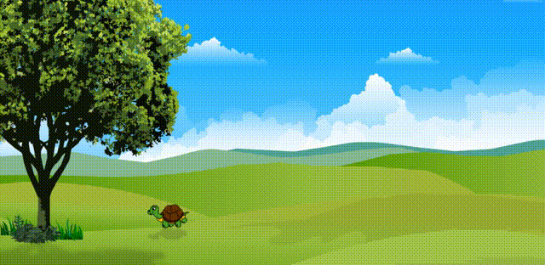
চিত্রে কী দেখা যাচ্ছে?

Slide 6
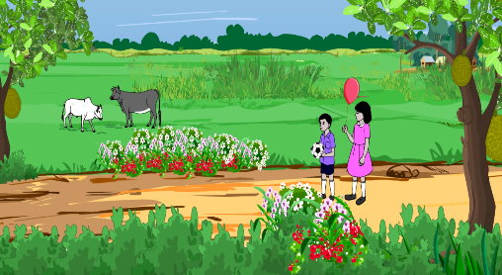
তুলনা করি

Slide 7
শিখনফল
এই পাঠ শেষে শিক্ষার্থীরা-
1.1.1
কম-বেশি তুলনা করতে বলতে পারবে।
1.1.2
ছোট-বড় শনাক্ত করতে পারবে।
1.1.3
হালকা-ভারী তুলনা করে বলতে পারবে।
1.1.4
কাছে-দূরে দেখে বলতে পারবে।
1.1.5
খাটো-লম্বা আলাদা করতে পারবে।

Slide 8
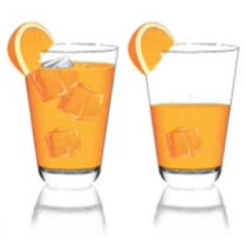
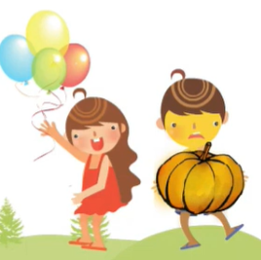
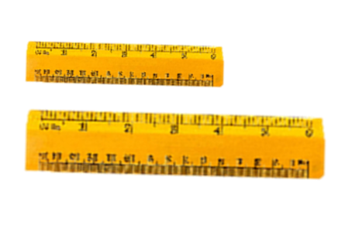
পাশের ছবিগুলো দেখি
এখানে কোনটি বড়, কোনটি ছোট।
কোনটিতে অল্প জুস, কোনটিতে বেশি জুস।
কেউ চিকন, কেউ মোটা।
আবার একটি স্কেল লম্বা, অন্যটি খাটো।

Slide 9
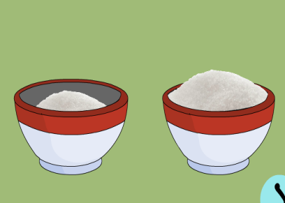
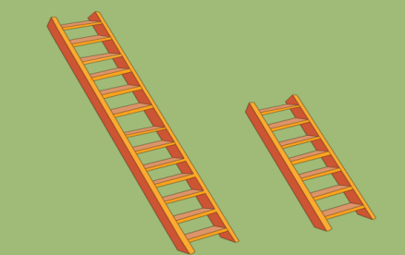
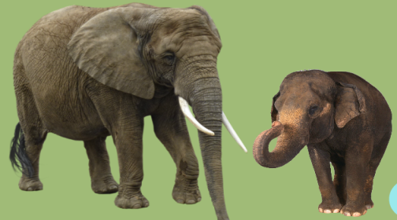
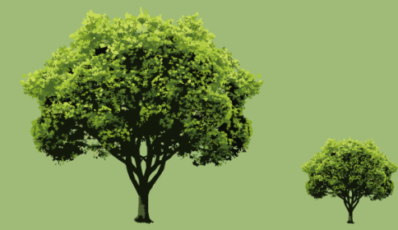
এখানে বিভিন্ন ধরণের ছবির মাধ্যমে কম-বেশি, ছোট-বড় দেখতে পাচ্ছি।
পাশের জোড়াগুলোতে কী ধরণের পার্থক্য রয়েছে?

Slide 10
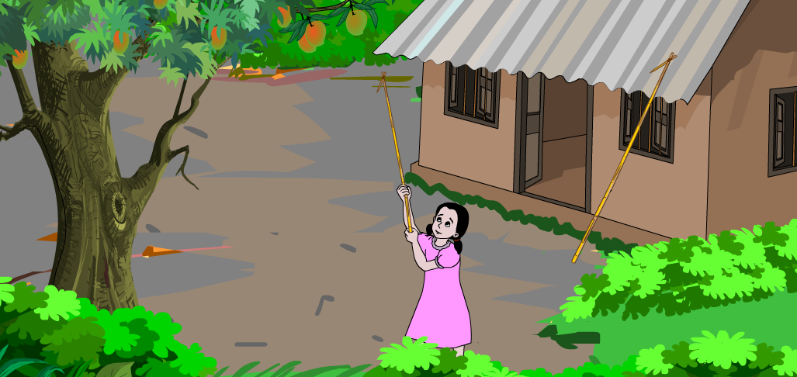
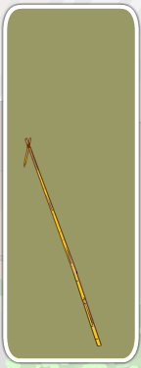

Slide 11
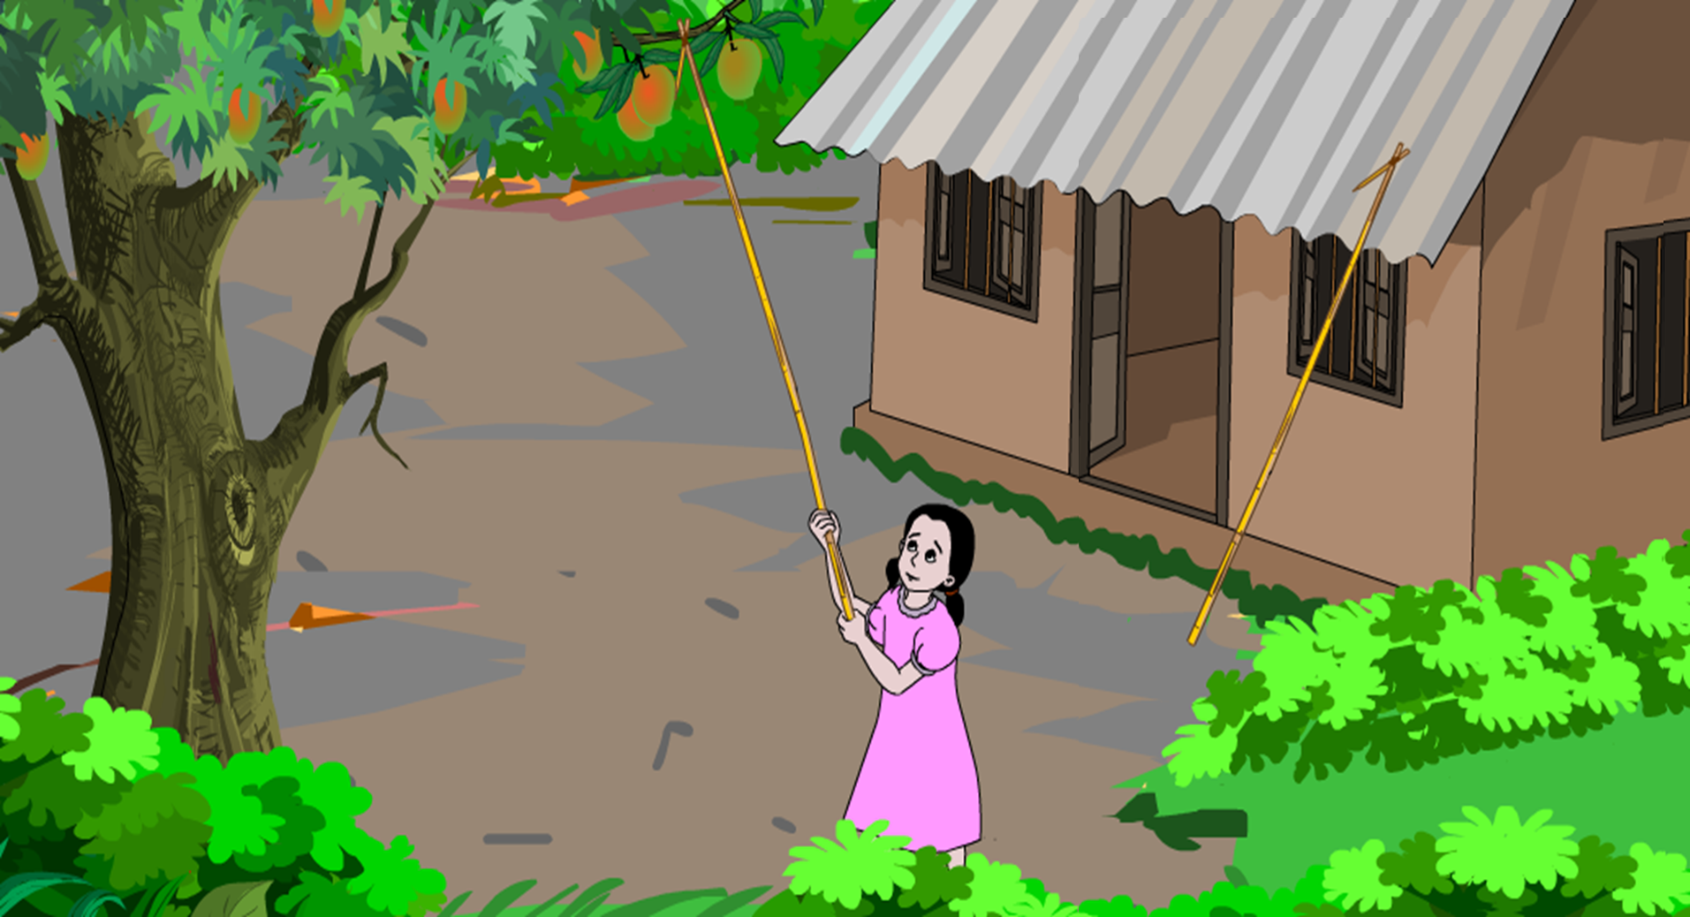
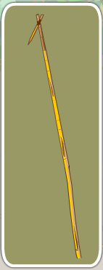
বলো তো, কোনটি লম্বা এবং কোনটি খাটো?
লম্বা
খাটো

Slide 12
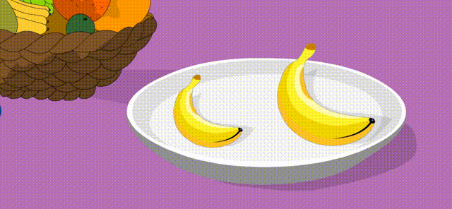
বলো তো, কোনটি ছোট এবং কোনটি বড়?
ছোট
ছোট
বড়
বড়

Slide 13
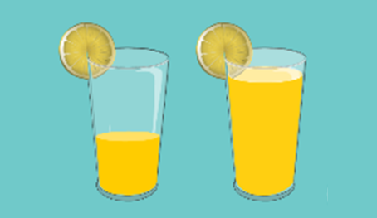
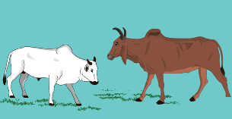
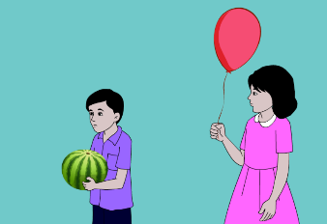
কম
বেশি
লম্বা
খাটো
পাশাপাশি চিত্রে কী পার্থক্য রয়েছে?
বড়
হালকা
ছোট
ভারী

Slide 14
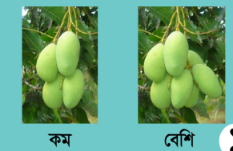
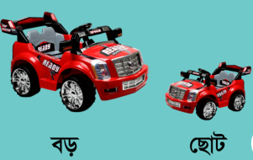
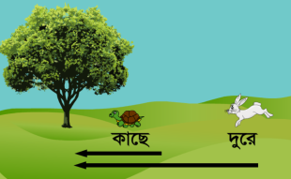
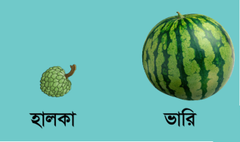
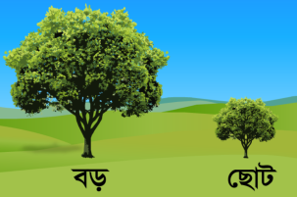
আমরা পার্থক্য বিভিন্নভাবে প্রকাশ করতে পারি। যেমন: কম-বেশি, বড়-ছোট, খাটো-লম্বা, কাছে-দূরে, হালকা-ভারি।

Slide 15
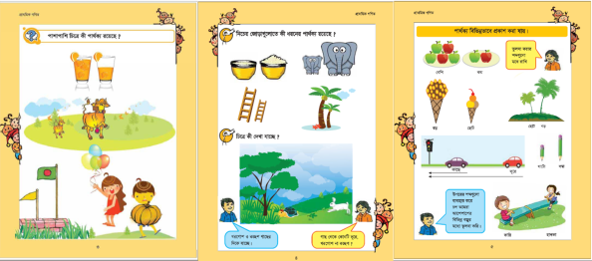
পাঠ্যবইটা একটু দেখি।

Slide 16
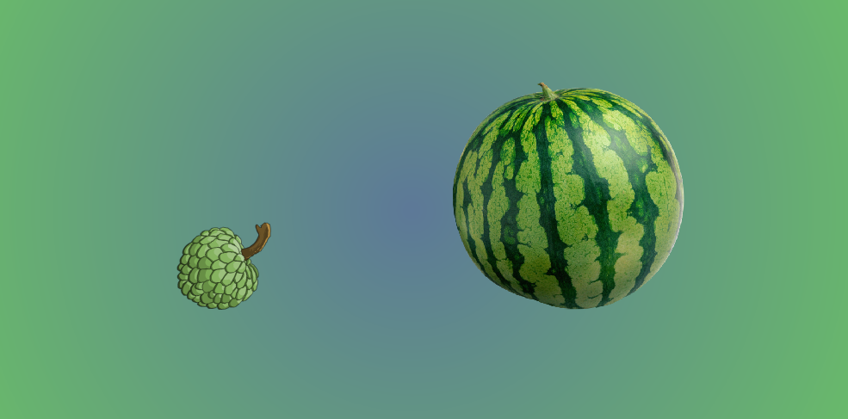
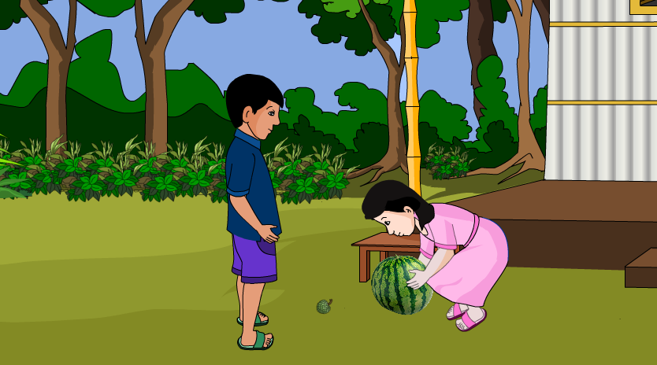
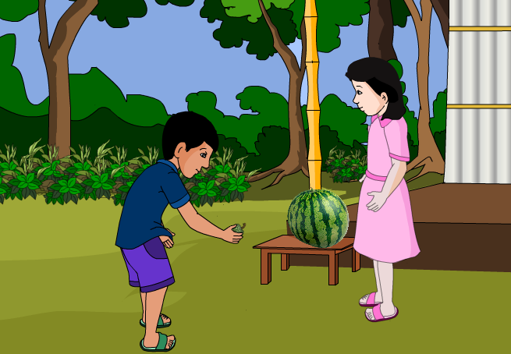
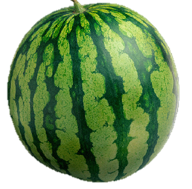
মূল্যায়ন
যে বস্তুটি ভারী যেটাতে ক্লিক করি।
হালকা
ভারি

Slide 17
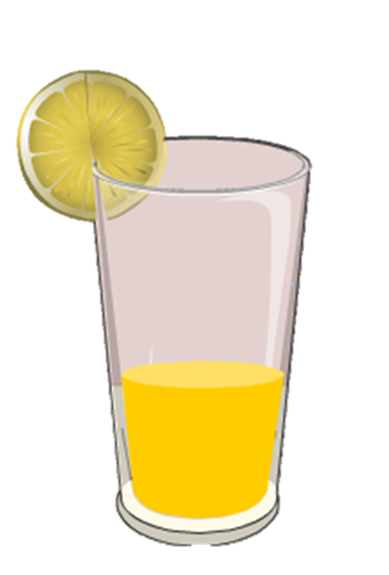
মূল্যায়ন

Slide 18
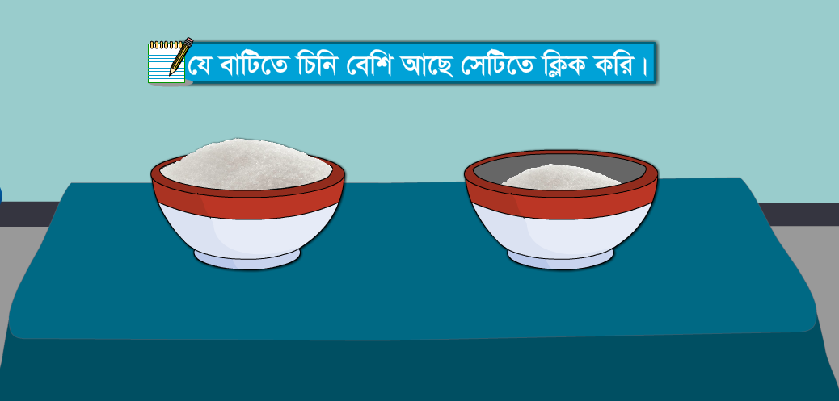
মূল্যায়ন

Slide 19
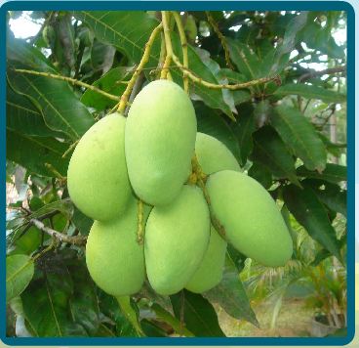
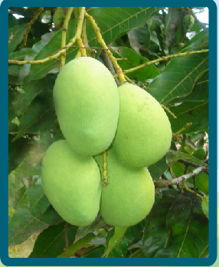
মূল্যায়ন

Slide 20
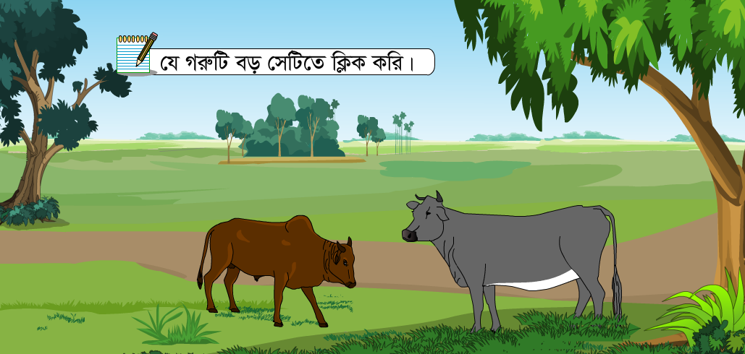
সঠিক হয়েছে
আবার চেষ্টা কর

Slide 21
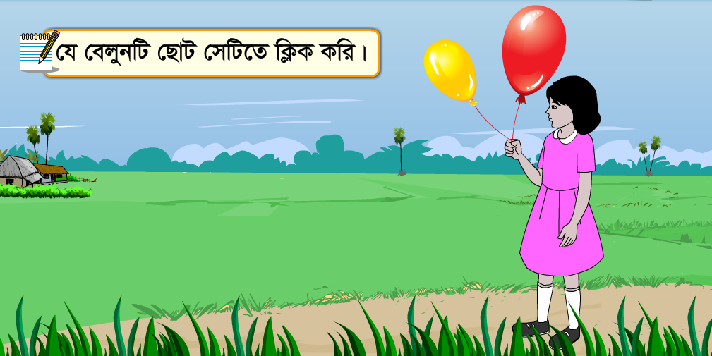
আবার চেষ্টা কর
সঠিক হয়েছে

Slide 22
আবার চেষ্টা কর
সঠিক হয়েছে

Slide 23
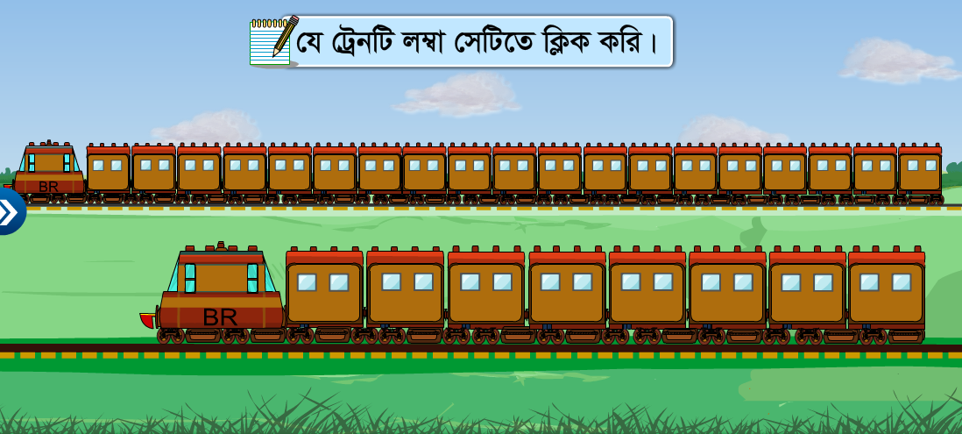
সঠিক হয়েছে
আবার চেষ্টা কর

Slide 24
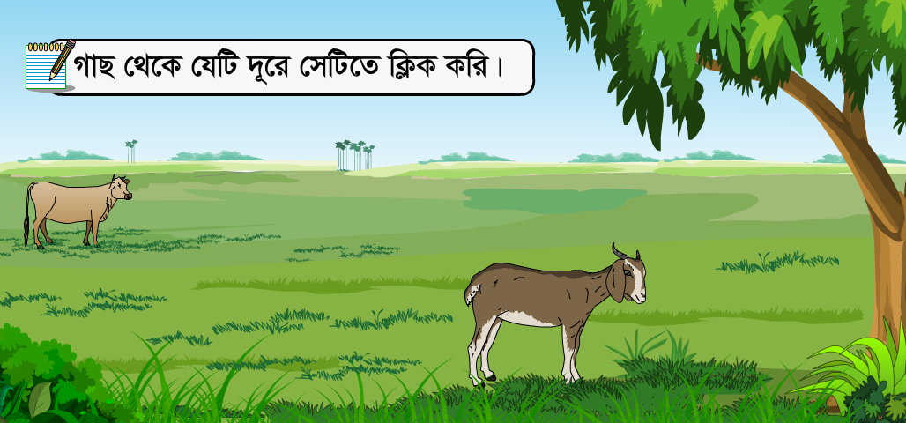
সঠিক হয়েছে
আবার চেষ্টা কর

Slide 25
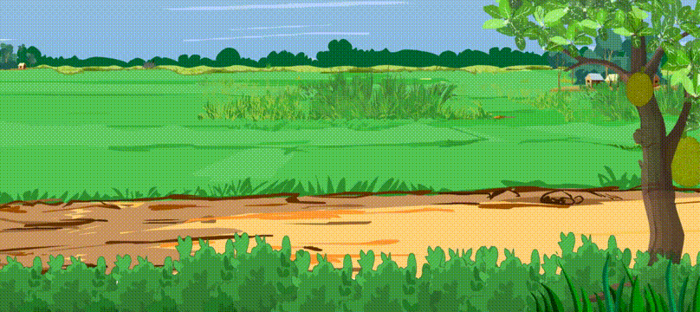
ধন্যবাদ

